Slide 1
开源的容器C/R方案以及Kubernetes简介
于金玉
2016年11月14日星期一

Slide 2
内容纲要
容器进程Checkpoint/Restore（C/R）
Checkpoint/Restore in Userspace(CRIU)
开源的容器C/R方案
Docker Experimental & P.Haul
runC & containerd
容器C/R方案分析与总结
容器集群管理平台 – Kubernetes简介

Slide 3
CRIU
运行在Linux用户空间的工具；
可以以设置检查点的方式冻结正在运行的程序，并将进程以文件的形式保存在硬盘上；
可以基于保存的文件从中断点将进程恢复运行。
不足之处
无法直接使用CRIU对Docker容器进程进行C/R
Docker容器中挂载了主机中的很多文件；
运行的容器对主机的应用程序（如外部终端等）有依赖；

Slide 4
Docker Experimental & P.Haul
Docker Experimental（C/R）
基于CRIU，通过对Docker Engine源码进行修改实现了对Docker容器的C/R；
P.Haul（在线迁移）
调用Experimental版本中的checkpoint/restore命令C/R容器；
主要工作
完成源目标主机之间配置文件、进程镜像文件的同步；
实现过程
传输配置文件、迭代传输进程镜像数据（未实现）、Checkpoint容器进程将所有数据传输到目标端、在目标端Restore。

Slide 5
P.Haul的一些重要问题
没有检测目标端是否已经下载相应的image；
在目标端识别容器配置文件时需要重启docker Daemon服务；
仅适用于AUFS文件系统的容器；
没有实现数据迭代传输（如何对进程镜像数据进行迭代传输），而是使用Checkpoint-and-copy，停机时间较长（大约4秒）；

Slide 6
runC
一个命令行工具，用来大量生成和运行遵循Open Container Initiative (OCI) 规范的容器。
runC的实现层次（和Docker Daemon同级）
Docker通过调用libcontainer包对namespaces、cgroups、capabilities以及文件系统的管理和分配来“隔离”执行环境。同样的，runC也是对libcontainer包进行调用，去除了Docker包含的诸如镜像、Volume等高级特性，以最朴素简洁的方式达到符合OCI标准的容器管理实现。
容器作为runC的子进程开启，可以在不需要运行Docker Daemon的情况下嵌入到其他各种系统。

Slide 7
runC
兼容Docker
Docker 镜像可以在 runC 运行；
runC可以识别Docker创建、启动的容器。
支持容器在线迁移（还未成功验证）
功能并不完善，使用时会出问题
使用CRIU实现对容器的Checkpoint和Restore功能；
由于CRIU并非十分完善（如不支持seccomp、不支持外部终端、挂载的文件系统可读等），所以在进行在线迁移工作的时候需要对配置文件进行修改。

Slide 8
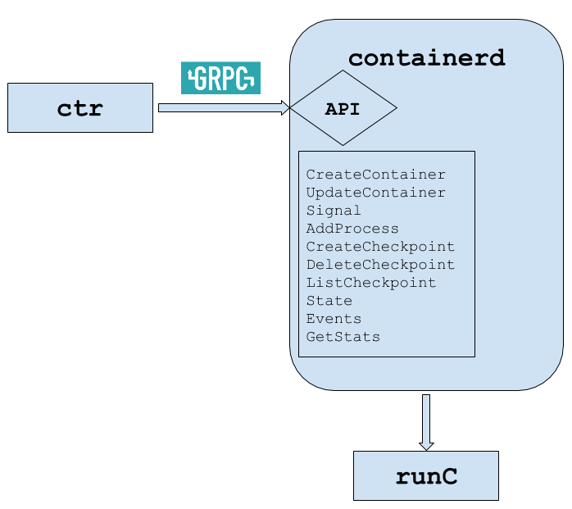
containerd
构建于OCI的规范之上，基于runC；
着力提升性能和密度
同时启动1000个容器，满负荷的情况下每秒能启动126-140个容器
用于控制runC的守护进程，提供了API和命令行客户端来管理一台主机上的容器；
GRPC：由google开发的一款开源的远程过程调用(RPC)架构。
利用runC的高级功能，如热迁移（Checkpoint & Restore）、用户命名空间支持等

Slide 9
容器C/R方案对比
容器C/R的实现层次结构对比
都是基于CRIU实现；
Docker Experimental修改docker源码实现；runC go语言实现直接调用CRIU；
P.Haul在线迁移提供数据同步，Containerd并未对容器C/R或者迁移做出有意义的工作。

Slide 10
小结
目前的方案都是基于CRIU实现容器C/R
当前CRIU并不完善（如不支持seccomp、不支持外部终端、挂载的文件系统可读等）
创建容器时需要使用特定命令格式，否则C/R失败（criu failed: type NOTIFY errno 0）；
如docker中：docker run -d centos:latest /bin/sh -c 'i=0; while true; do echo $i;date +%s.%N; i=$(expr $i + 1); sleep 1; done'
很多资料认为：容器在线迁移即是实现容器的Checkpoint & Restore。

Slide 11
Kubernetes概要
管理跨主机容器化应用的系统
实现了包括部署、扩展、高可用管理和应用弹性伸缩在内的一系列基础功能并封装成一套完整、简单易用的RESTful API对外提供服务。
主要瞄准的服务对象是由多个容器组合而成的复杂应用，如弹性计算、分布式服务架构。
Pod:实现某一应用的容器组，是Kubernetes最基本的部署调度单元，Pod中的容器是共享网络和存储的。
由master节点和minion节点组成
Master节点是管理节点，主要是相应用户请求、进行容器管理等工作；
Minion节点是容器运行的工作节点

Slide 12
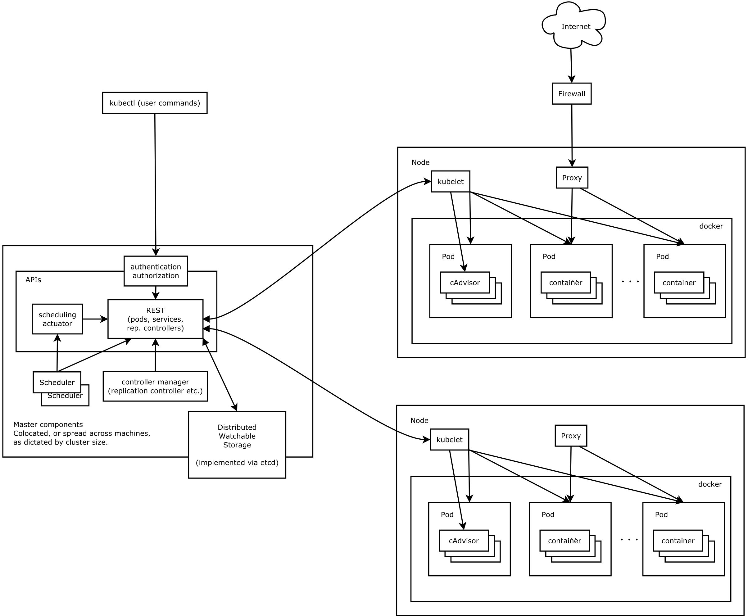
Kubernetes架构图
Notes:
Master节点上主要有四种组件：
etcd 作为配置中心和存储服务（架构图中的Distributed Watchable Storage），保存了所有组件的定义以及状态，Kubernetes的多个组件之间的互相交互也主要通过etcd；
APIserver 提供和外部交互的接口，提供授权、安全机制，大多数接口都是直接读写etcd中的数据；
scheduler调度器：监听etcd中的pod目录变更，然后通过调度算法分配node，最后调用apiserver的bind接口将分配的node和pod进行关联（修改pod节点中的nodeName属性）；
Controller manager 承担了master的主要功能，比如和CloudProvider(IaaS)交互，管理node，pod，replication，service，namespace等。实现的基本机制是监听etcd/registry/events下对应的事件，进行处理。
Minion节点上主要有两种组件：
kubelet主要包含容器管理，镜像管理，Volume管理等。同时kubelet也是一个rest服务，和pod相关的命令操作都是通过调用APIserver接口实现。
proxy主要用于实现Kubernetes的service机制

Slide 13
THANK YOU
FOR
YOUR
ATTENTION！

